Slide 1
11-мавзу: Сояни мой учун етиштириш технологияси

Slide 2
режа
Алмашлаб экишдаги ўрни
Тупроқни экишга тайёрлаш:
Уруғни экишга тайёрлаш ва экиш
Ўсимликларни суғориш
Ўсимликларни озиқлантириш ва уларга ишлов бериши
Сояни касаллик ва зараркунандалари, уларга қарши курашиш чоралари
Ҳосилни йиғиштириб олиш

Slide 3
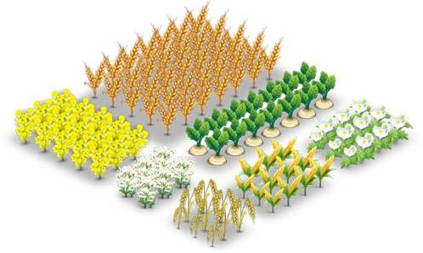
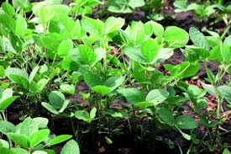
АЛМАШЛАБ ЭКИШДАГИ ЎРНИ
Соя дуккакли ўсимлик сифатида деярлик барча дала экинларига муносиб ўтмишдош экин ҳисобланади ва сояни эса кунгабоқар, беда бошқа дуккаклилардан бошқа барча экинлардан кейин экилганда юқори ҳосил беради. Сояни алмашлаб экишда имкон қадар қисқа- ратациялик тизимда жойлаштириш мақсадга мувофиқ бўлиб ҳисобланади. Яъни кузги буғдой-соя, ғўза-соя, сабзавотлар-соя, маккажўхори-соя, картошка-соя ва х.к.
Notes:
Сояни алмашлаб экишда имкон қадар қисқа- ратациялик тизимда жойлаштириш мақсадга мувофиқ бўлиб ҳисобланади. Яъни кузги буғдой-соя, ғўза-соя, сабзавотлар-соя, маккажўхори-соя, картошка-соя ва х.к.
Экишдан аввал тупроққа ишлов бериш: Эрта баҳорда 1-2 марта культивацияланиб, баҳорда униб чиққан бегона ўсимликлардан тозаланади; кесакли тупроқларни албатта доминаторда майдаланиб, текисланади.

Slide 4
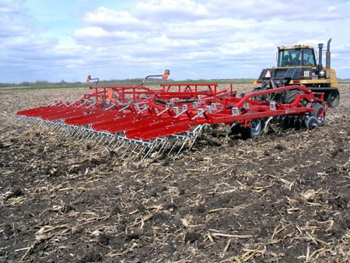
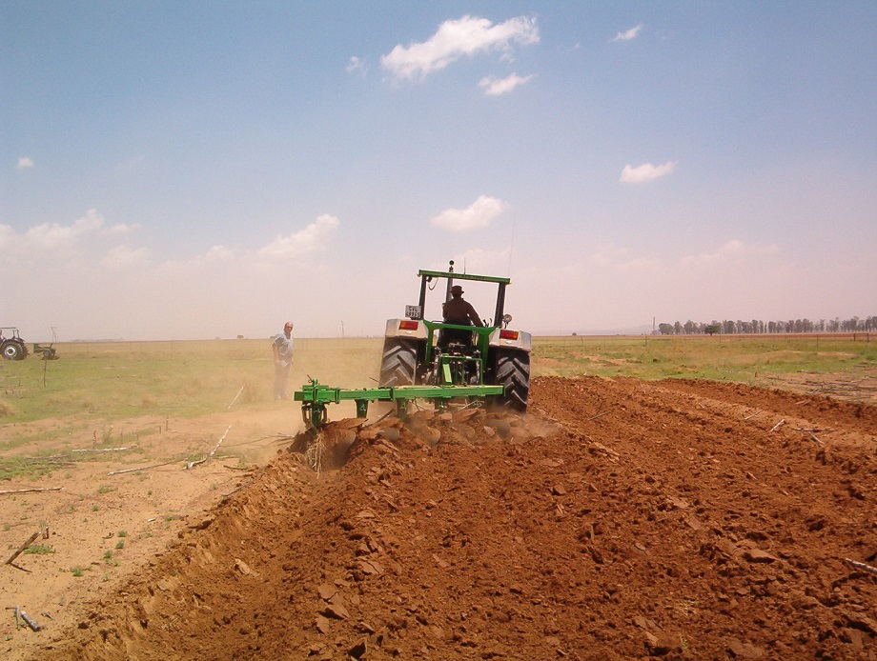
Сояни дон олиш учун асосий экин сифатида ўстириш агротехнологияси.
Тупрокқа асосий ишлов бериш.
Тупроққа асосий ишлов беришда майдонларни бегона ўтлар билан ифлосланганлик даражасига қараб, албатта чимқирқарлик плуглардан фойдаланиш ва хайдов чуқурлигини 32-35 см дан кам бўлмаган даражада бўлишига аҳамият берилиши шарт, чунки соянинг илдизи чуқур қатламларга ўсишда ғўзадан чуқурроқ ўсади ва ўсишнинг дастлабки босқичида секин ўсади, бегона ўт босишини олдини, айнан тупроққа асосий ишлов бериш даражаси ҳал қилади. Асосий ишловдан аввал сояга бериладиган минерал ўғитларнинг фосфорлик, калийликларини 80-100 % қисмини берилиши мақсадга мувофиқ келади.

Slide 5
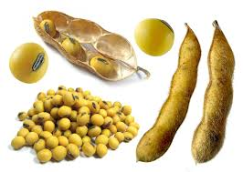
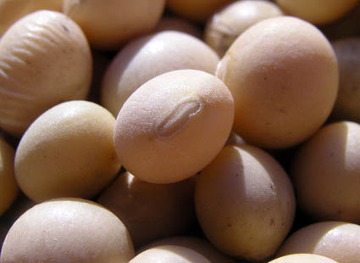
Сояни дон олиш учун асосий экин сифатида ўстириш агротехнологияси.
Уруғларни экишга тайёрлаш: Сояни яхши хусусияти омбор ҳашоратларига чидамлилиги ҳисобланади, аммо уруғларни пўсти ёки уруғ паллаларда жудаям майда механик зарарланиш ҳам уруғни унувчанлигини пасайтиради, бу ўсимликни уруғи намни ёқтирмайди, омборхоналардаги ортиқча намлик ҳам уруғни унувчанлигига салбий таъсир қилади. Шунинг учун уруғларни экишда 1-1.5 ой илгари уларни куёшга ёйилиши унувчанлигини 10-20 %гача яхшилаши мумкин.

Slide 6
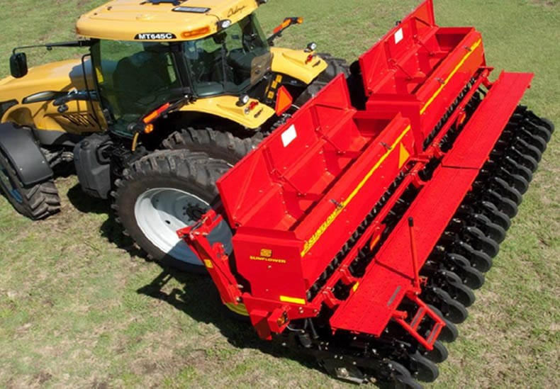
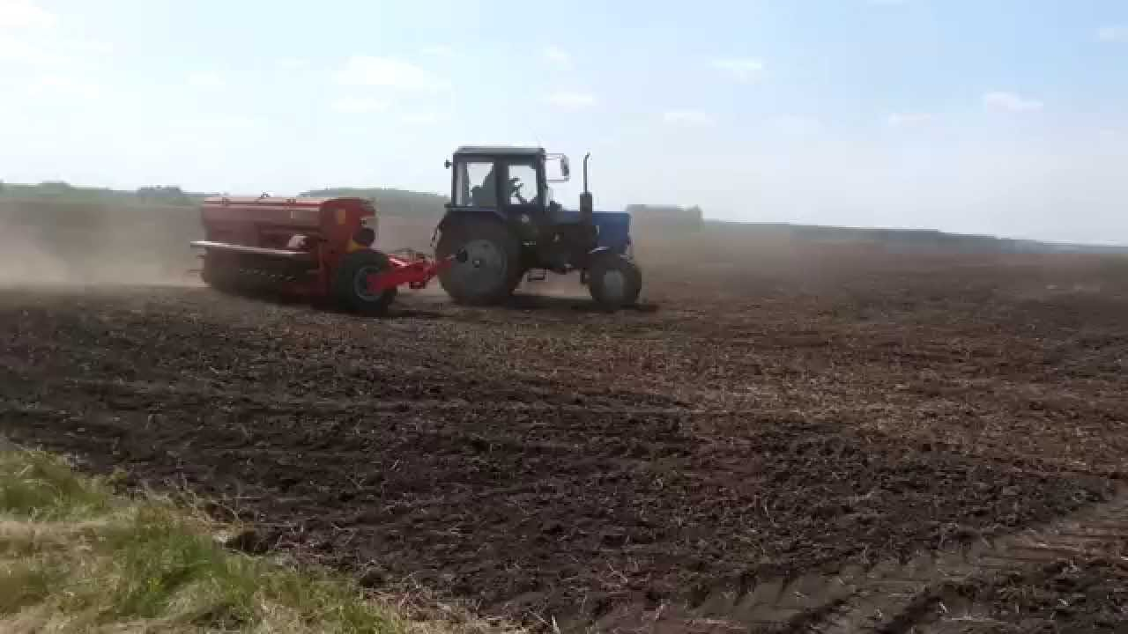
экиш
Сифатли уруғлик юқори ҳосил етиштиришда Уруғликларни экиш сифат кўрсаткичлари асосида уруғликни экиш меъёри ҳисоблаб чиқарилиши амалда ҳам, илмда ҳам энг мақбул ҳисобланади, чунки уруғликдан кўчатлар, кўчатлардан эса ҳосил келиб чиқади.
Шунинг учун, уруғликларни унувчанлиги, тозалиги кўрсаткичларига асосланиб ва уруғликни 1000 донасини вазнини ҳисобга олган ҳолда ушбу уруғни экишга яроқлилигини албатта ҳисоблаб чиқилиши, зарур бўлса танланган навнинг назарий экиш меъёрига ҳисобланган тузатишни аниқлаб қўшилгандан кейин экиш меъёрини белгиланиши тўлиқ кўчатга асос бўлади.
Уларни экишда СПЧ-6-8 пневматик сеялкасидан фойдаланиб, уруғларни оғир тупроқларда, 5 см, енгил-қумоқ тупроқларда 6-7см гача чуқурликка кўмилишига эришиш керак.

Slide 7
Сояни хар хил катталикдаги уруғларидан турли хил майдонда устирилганда экиш меъёри
№ | Уруғни экиш тизими | Хар туп ўсимликнинг озиқланиш майдони см² | Назарий кўчат сони туп/га | 1000 дона уруғ вазни г | Сарифланадиган уруғлик меъёри кг/га
1 | 60см х 0,3см | 18.0 | 555555.5 | 150 | 83.3
 |  |  |  | 130 | 72.2
2 | 60см х 0,4см | 24.0 | 416666.6 | 150 | 62.5
 |  |  |  | 130 | 54.2
3 | 60см х 0,5см | 30.0 | 333333.3 | 150 | 49.9
 |  |  |  | 130 | 43.3
4 | 60см х 0,6см | 36.0 | 277777.7 | 150 | 41.2
 |  |  |  | 130 | 36.1
5 | 60см х 0,7см | 42.0 | 238095.3 | 150 | 35.7
 |  |  |  | 130 | 30.9
6 | 60см х 0,8см | 48.0 | 208333.3 | 150 | 31.2
 |  |  |  | 130 | 27.1
7 | 60см х 0,9см | 54.0 | 185185.2 | 150 | 27.8
 |  |  |  | 130 | 24.1
8 | 60см х 0,10см | 60.0 | 16666.6 | 150 | 24.9
 |  |  |  | 130 | 21.7

Slide 8
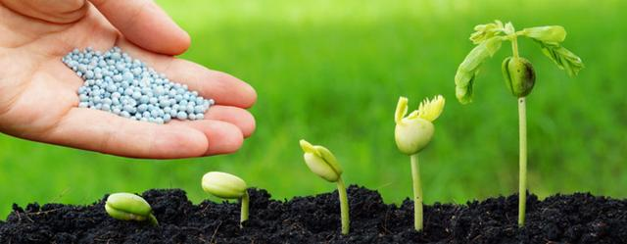

Озиқлантириш ва суғориш
Соя ўсимлиги ҳар бир центнер дон ва шунга яраша поя ва бошқа қисмларини шакллантириши учун, тупроқдан 8.0-9.0 кг азотни, 3.6-4.0 кг фосфорни, 6.0-6.5 кг калийни ва 7.0-8.0 кг кальцийни олиб чиқиб кетади.
Шунга кўра, олинадиган ҳосил асосида ҳисоблаб чиқарилган маъданлик ўғитлар меъёрини кўпинча (N₆₀P₉₀K₆₀ кг/га) фосфор ва калийларни йиллик меъёрини шудгор остига камида 28-32 см қатламга кўмиш керак, акс ҳолда ўсимликлар ўғитга мухтож бўлиб ўсади, кўзланган ҳосилни тўплай олмайди, чунки ўсимликни илдизи чуқур қатламда жойлашади.
Соя муссон иқлим ўсимлиги ҳисобланади ва унинг транспирация коиффиценти 500-744 га тенг, аммо бу кўрсаткич ўсимлик ўсаётган шароитга қараб ўзгаради, шунингдек ўсимликнинг сувга бўлган талаби унинг ўсиш, ривожланиши босқичларига мос равишда ўзгаради. Унинг униб чиқиш, майсалаш давридаги сувга талаби юқори, чунки соянинг уруғини бўртиши учун зарур бўлган сувнинг миқдори қуруқ уруғ вазнига нисбатан 90-150 фоизни ташкил қилади, шунинг учун соя уруғини униб чиқиш босқичида тупроқдаги намлик 20 мм атрофида бўлиши керак.

Slide 9
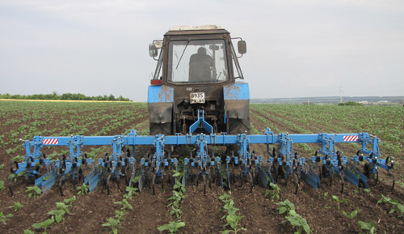
Қатор орасига ишлов бериш ва бегона ўтларга қарши курашиш
Соя ўсимликлари униб чиқиб, биринчи учталик баргларини шакллантириши билан биринчи қатор орасига ишлов беришни ўтказиш керак. Бунда культиватор КРХ-4 ишчи органларини чуқурлиги 10-12 см, ўсимликдан эса 8-10 см қочириб жойлаштирилиши, тупроқни юмшатиб, бегона ўтларни, қатқалоқларни йўқотади, тупроқларни зичланишини олдини олиб, ундаги намликни ортиқча парланишини камайтиради, ўсимликларни илдизлари атрофидаги ҳаво алмашувинини яхшилаб, тупроқлардаги микроорганизмлар фаолиятини кучайтиради.
Ўсув даври давомида 3 марта қатор оралари юмшатилади, 2 марта бегона ўтларни чопиқ қилиш орқали тозаланади

Slide 10
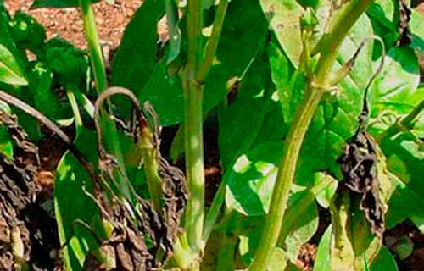
Фузариоз

Slide 11
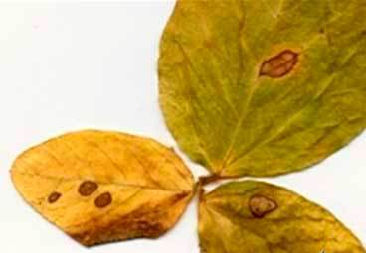
Антрокноз

Slide 12
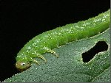
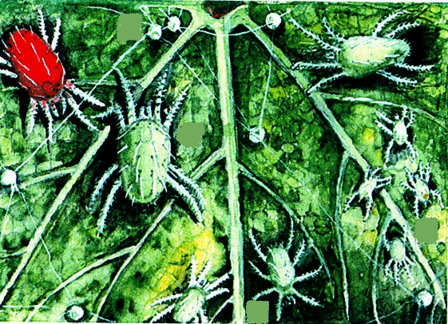
Зараркунанда хашоратларга қарши кураш
Кўп тарқалган соя зараркунандаларига ўргимчаккана, битлар, маккажўхори, ўтлоқ парвоналари, тунламлар, соя мева-хўри, баргхўрлар, кўсак қурти кабилар ҳисобланади. улардан кўпроқ зарар келтирувчи кўсак қурти.
Кўсак қурти Ўргамчаккана

Slide 13
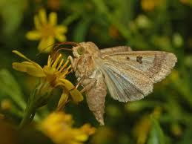
Ғўза тунлами

Slide 14
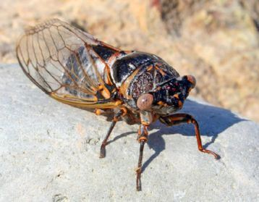
Цикада

Slide 15
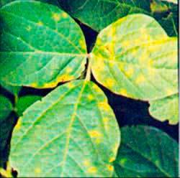
СОЯ КАCAЛЛИКЛАРИ
Бактерияли куйиш

Slide 16
Зараркунанда, касаллик ва бегона ўтларга қарши
комплекс кураш чора-тадбирлари
Муддати | Чоралар | Дорилар ва уларни қўллаш миқдори
Экиш олдидан | Уруғлик донни дорилаш фузариоз, аскахитоз, бактериоз тарқалишининг олдини олиш. Касаллик ва хашоротларга қарши курашиш ва олдини олиш учун. | Топсин-М Дивидент Витавокс | 1 кг/т 2.0 л/т 2.5/3.0 л/т
Экиш куни | Бактериозга қарши. | Фитобактериомицин | 3 кг/т
Экишдан 20-30 кун олдин | Бегона ўтлардан курмак турлари ва бошқаларга қарши. | Раундап | 4,0-6,0 л/га
Экиш билан биргаликда, ёки нихол униб чиқгунча | Бегона ўтларга қарши кураш. | Нитран Гезагард | 3,5-6,0 л/га 1,0-1,2 кг/га
Ўсимлик тўла униб чиққанида | Хашоротларга қарши кураш учун | Арриво Циракс | 0,32 л/га 0,32 л/га
4-5 та барг чиқарганда | Кенг баргли ўтлардан шўра, канатник ва бошқаларга қарши. | Фюзилад Супер Фюзилад форте | 2,0-4,0 л/га 1,5 л/га
Ўсув даврида | Касалликлардан фузариоз, бактериоз, аскахитоз ва бошқаларга қарши курашиш мақсадида фунгицидларни қўллаш. | Топсин-М Охак олтингугурт қайнатмаси Тўйинтирилган олтингугурт | 1.0 кг/га 0,5-1,0 кг/га 15-20 кг/га
 | Ҳашоротлардан ўргимчаккана, шира, цикадаларга қарши курашда инсектицидларни қўллаш. | Омайт Данадим Децис Каратэ | 1,3 л/га 0,5-1,0 л/га 0,3-0,5 л/га 0,4 л/га

Slide 17
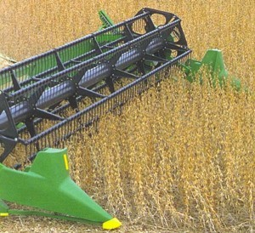
ҲОСИЛНИ ЙИҒИШТИРИБ ОЛИШ
Соя ўсимлигини ўзигагина хос бўлган хусусиятларидан бири, унинг аксарият навларини донлари пишабошлашининг белгиси сифатида поядаги баргларнинг 75-80 фоиз қисми табиий сарғайиб тўкилишидир. Шунингдек, сояни пишганлигининг яна бир белгиси поя, дуккакларнинг ранги кўпинча сомон-сариқ, кулранг, қумранг, қўнғир ранг, сариқ ранг каби рангларга кириб экилган навнинг характерли белгилари намоён бўлади. Ана шуларга қараб соя донини йиғиб олишга киришилади. Соя донини бирданига комбайинлаш усули билан дон комбайнлари “Дон1500”, “Енисей”, “СК-5 Нива”, “Класс”, “Самро-500”лардан фойдаланиб, уларни жаткаларини пасайтириб ва янчиш аппаратидаги барабанларини айланиш сонини минутига 400-500 мартага камайтириб соя ўришга мослаштирилади, акс ҳолда сояни поясининг пастки қисмидаги дуккаклари ўрилмай қолади ва янчиш аппарати барабанларининг тез айланиши натижасида соя донини майдалаб уруғ паллаларини бўлиб юборади.

Slide 18
Эътиборингиз учун рахмат!

